Slide 1
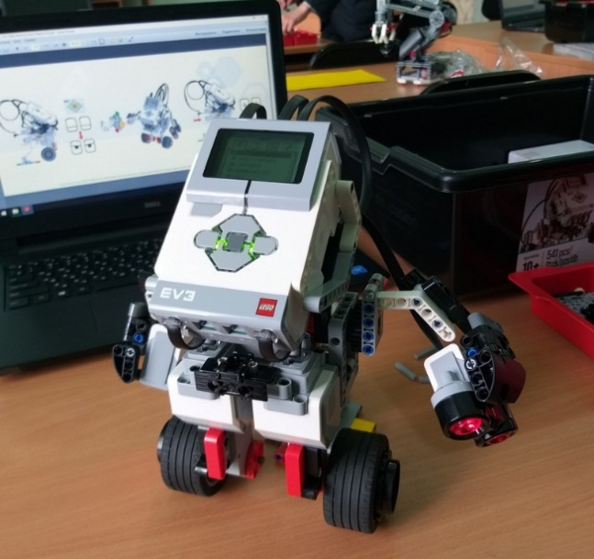
Государственное бюджетное общеобразовательное учреждение «Мензелинская кадетская школа-интернат имени Героя Советского Союза генерал-полковника Василия Николаевича Гордова»
Кружок «Робототехника»
(вид деятельности – проектно-исследовательская)
Руководитель:
Пермяков Николай Васильевич
2022-2023 учебный год

Slide 2
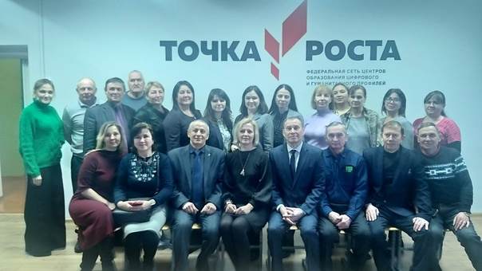
25 января 2023 года на базе Кузембетьевской школы состоялся семинар учителей, работающих по программе " Точка роста". В семинаре приняли участие учителя ОБЖ и технологии, а также представители ИМЦ. Преподаватели поделились опытом работы и показали мастер- классы. От нашей школы приняли участие заместитель директора по ВР Биктагирова Г.А и педагог допобразования Пермяков Н.В.

Slide 3
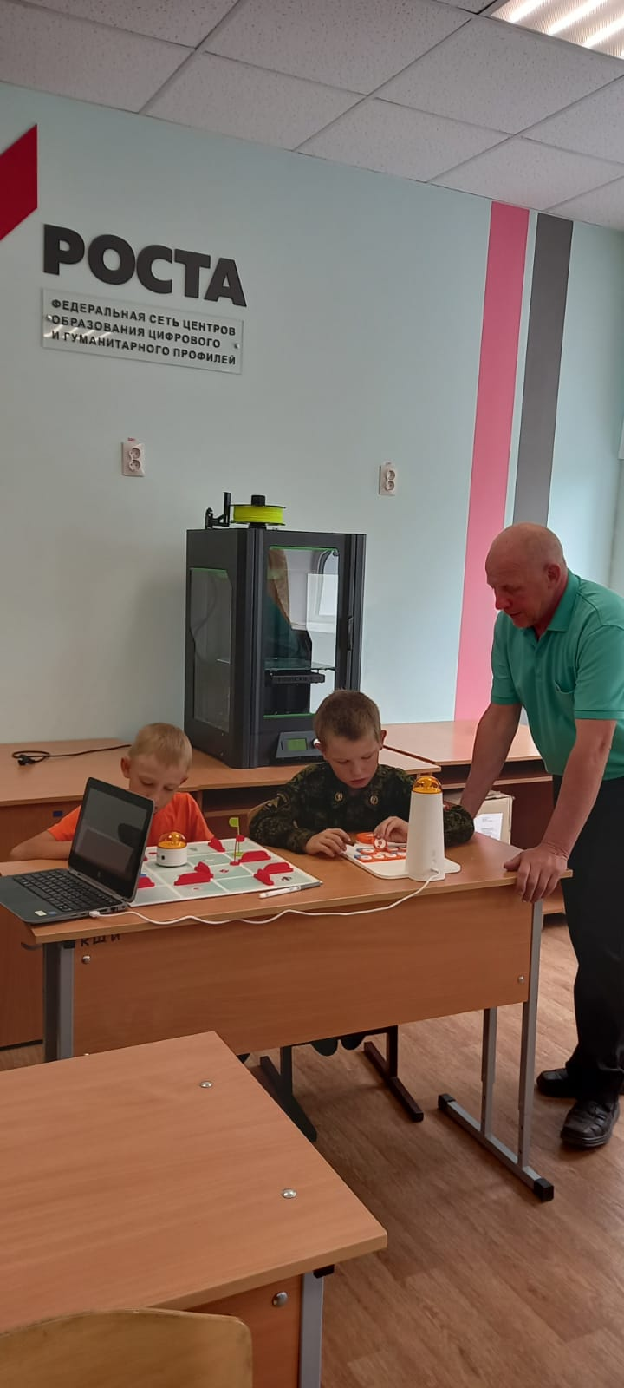
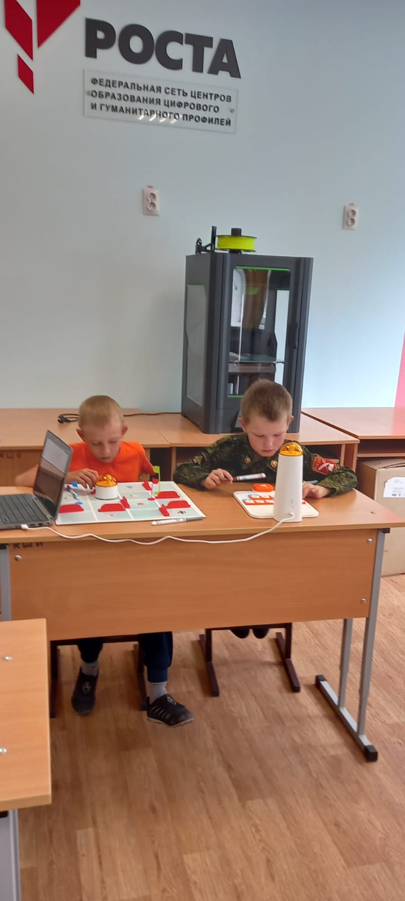
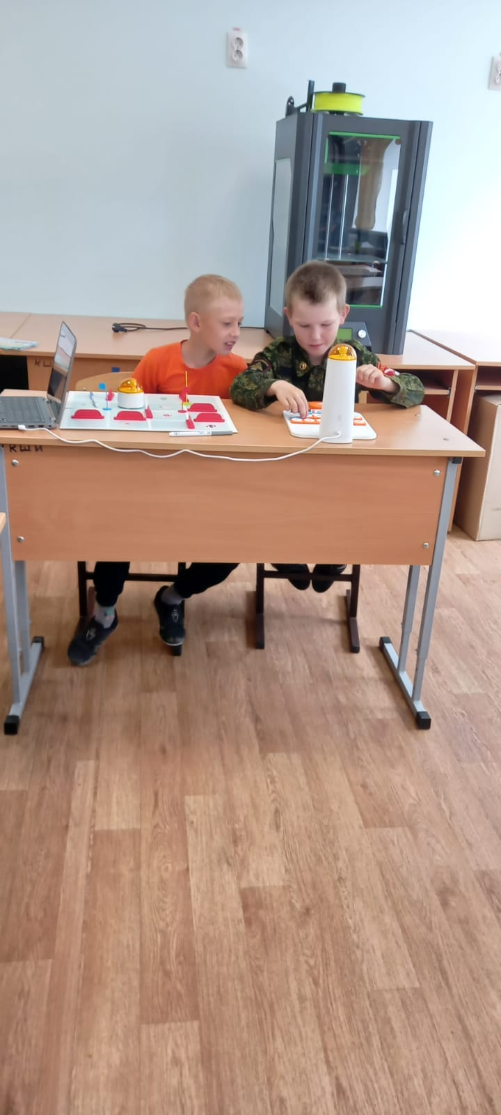
Дети работали в специально оборудованном для этого классе. Рабочее место каждого участника проектной деятельности по робототехнике оборудовано ноутбуком, а так же моноблоком, что позволяло каждому ребёнку работать в своём темпе, по своему замыслу.

Slide 4
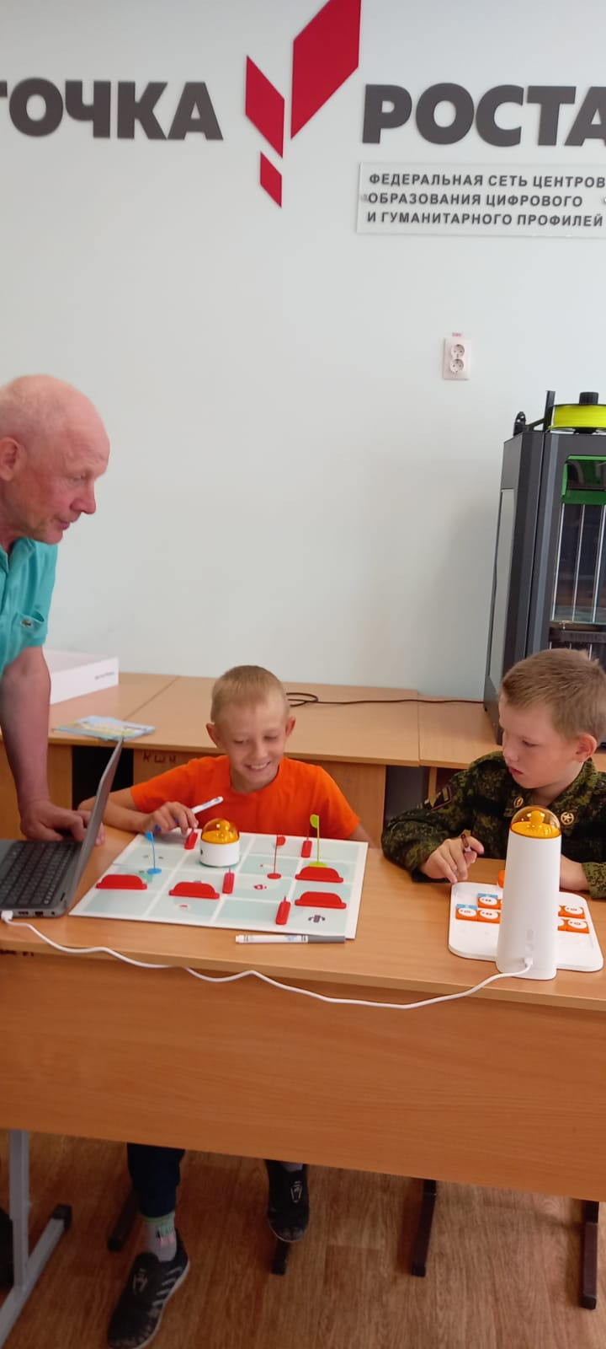
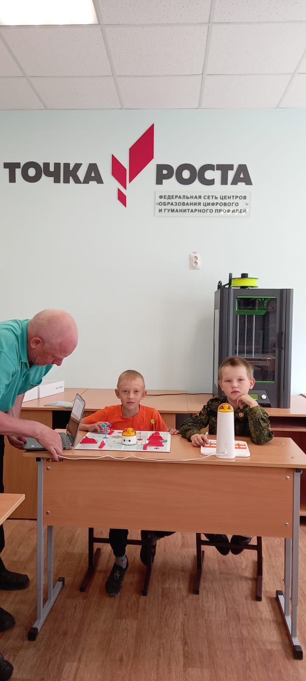
Юный робототехник

Slide 5
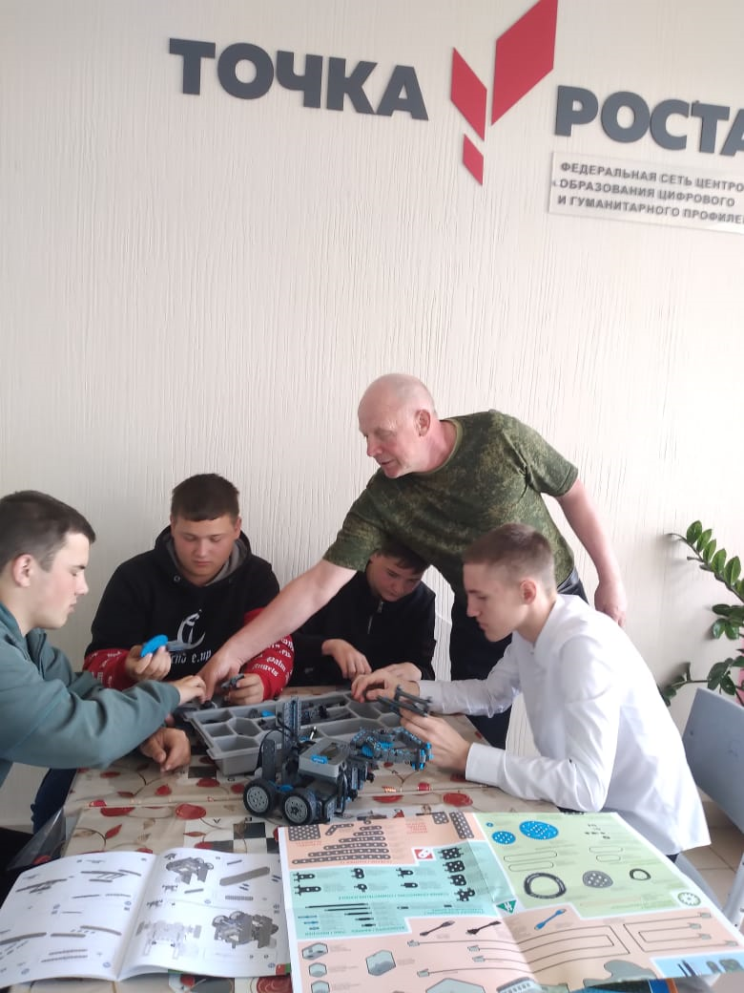
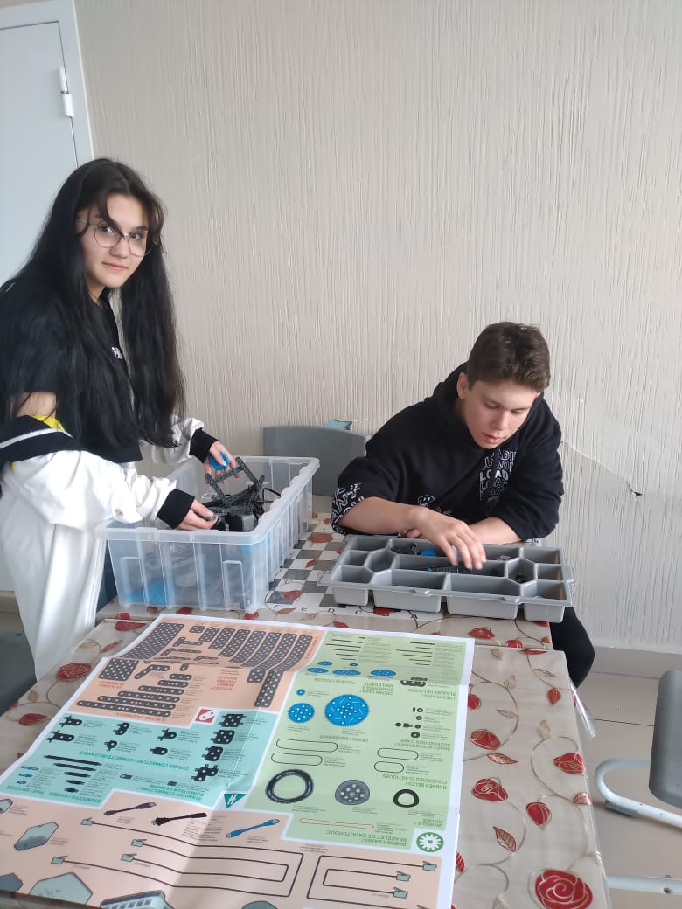
В рамках кружка проводятся соревнования по сборке моделей из заданий программы, индивидуальные проекты.

Slide 6
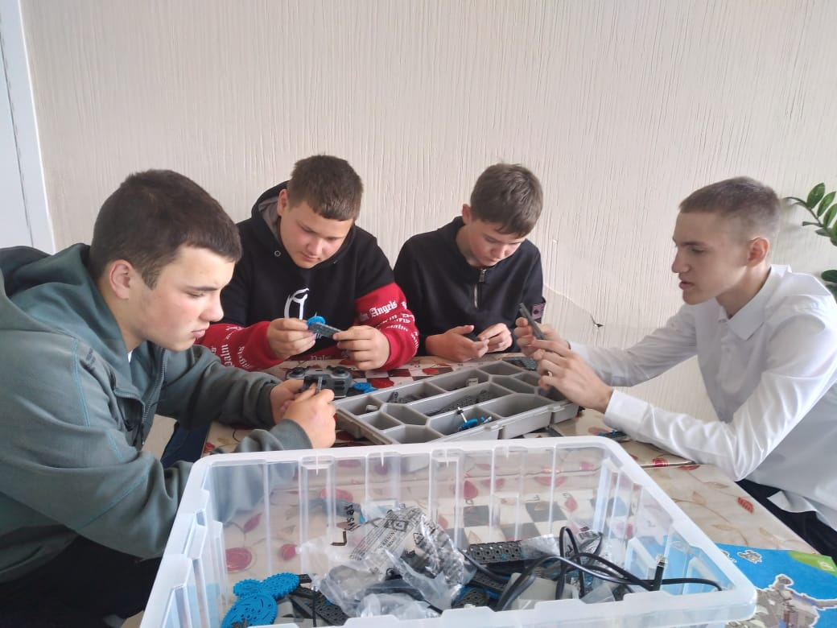
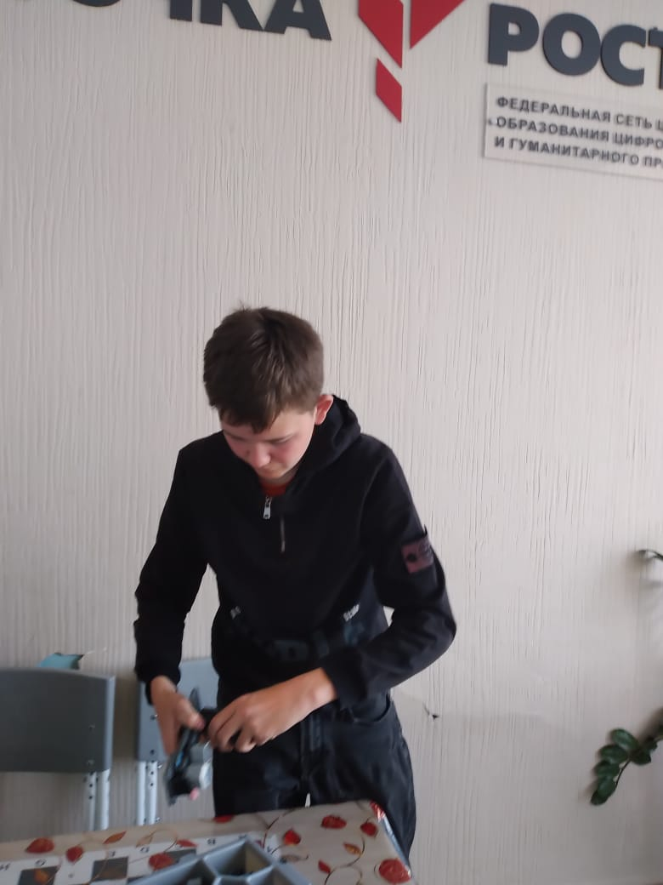
Юные конструкторы работали индивидуально, парами или в группах, создавая интересные проекты, механизмы и электронные игрушки, составляли компьютерные программы, которые приводят в движение забавные механизмы.
Кружок посещали ребята - любители технического моделирования. Мы устраивали соревнования и выставки, создавали авторские проекты.

Slide 7
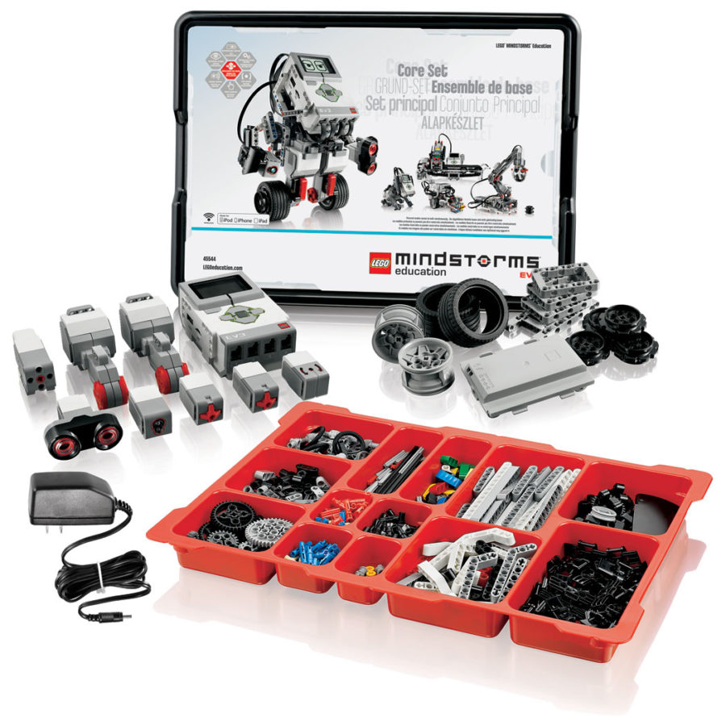
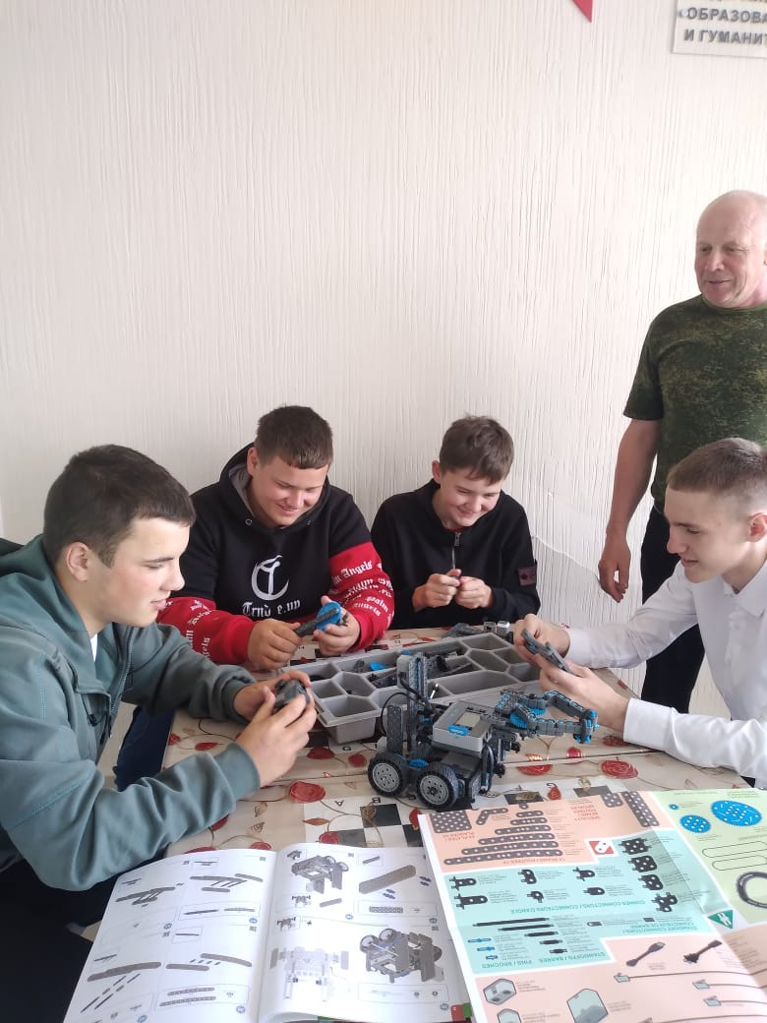

Направление деятельности – проектно-исследовательская.
Работа построена на основе конструктора LEGO Mindstorms EVA3 (LEGO Mindstorms Education).
Работая с этим конструктором индивидуально, парами, или в командах, учащиеся 12 – 15 лет могут учиться, создавая и программируя модели, проводя исследования, составляя отчёты и обсуждая идеи, возникающие во время работы с этими моделями.
Конструктор LEGO Mindstorms EVA3 (LEGO mindstorms Education).

Slide 8
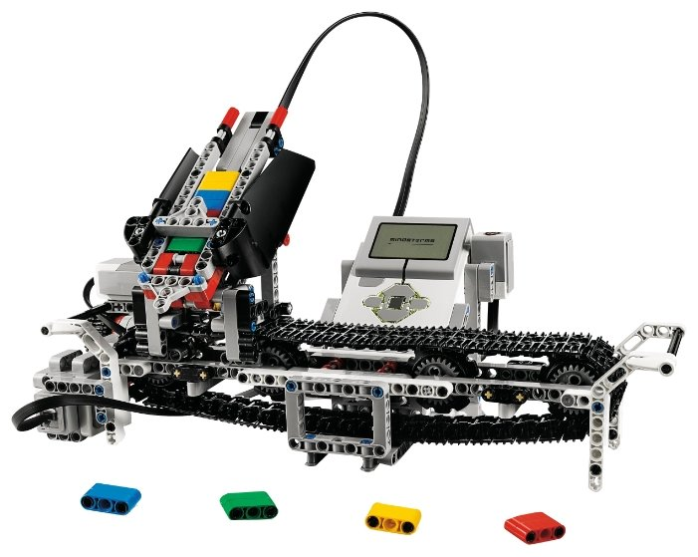
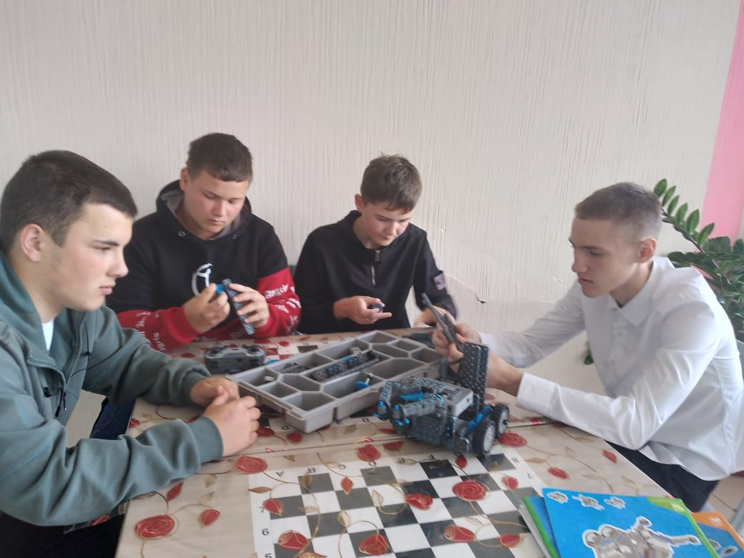

Условия и оборудование рабочей зоны
Программа разработана для учащихся 12 – 15 лет и рассчитана:
70 часов (2 часа в неделю)
Для осуществления Программы имеем оборудование:
Конструктор LEGO Mindstorms (LEGO Mindstorms Education). – 3 комплекта.
Ноутбуки для индивидуальной работы
Рабочее место учителя оснащено компьютером с установленной программой TRIK studio, интерактивной доской для демонстрации и проектором.
Программное обеспечение TRIK studio

Slide 9
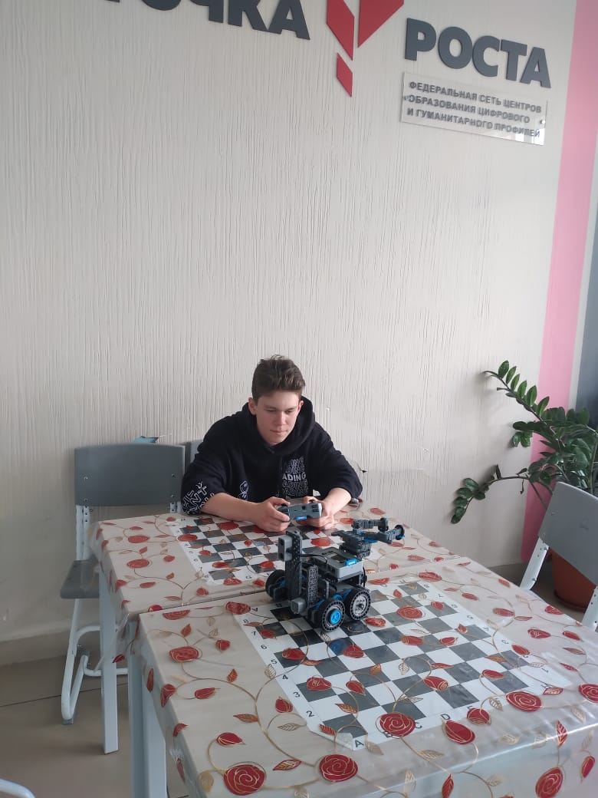
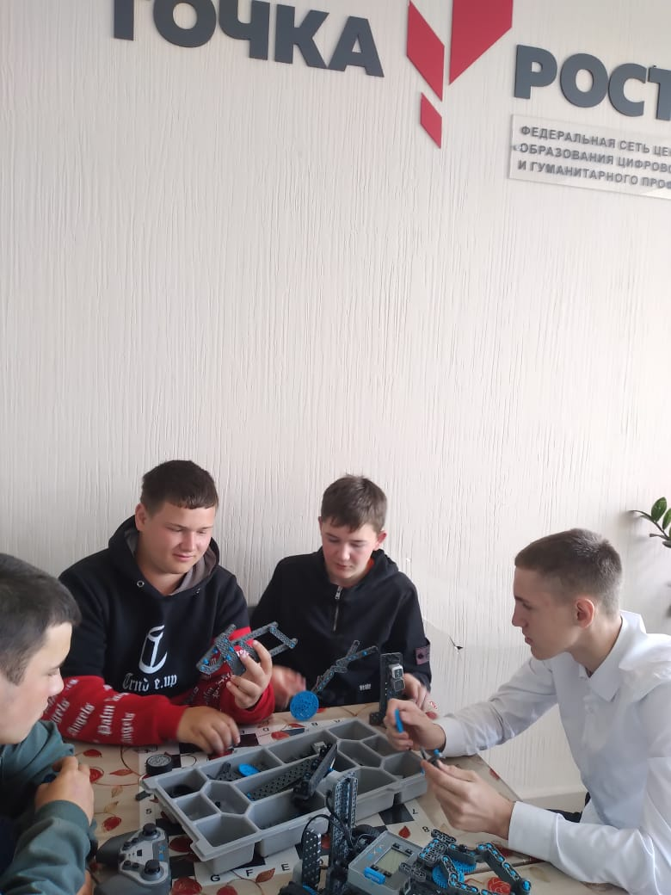
Результаты
Изучили и освоили процессы передачи движения и преобразования энергии в модели.
Научились создавать и программировать модели с целью демонстрации знаний и умения работать с цифровыми инструментами и технологическими схемами; модифицировать поведение модели за счёт изменения её конструкции.
Научились создавать и представлять свои технические проекты лего-моделей Конструктора с использованием соответствующего словаря.

